Slide 1
Vue.js
v2.x Single File
요약 사용법
작성자: 이승환
blog

Slide 2
목차
시작하기
프로젝트 구조
index.html
App.vue
main.js
router
.vue 파일구조
data 바인딩
data input 양방향 바인딩
컴포넌트 생성 및 사용
prop 자식 컴포넌트에 값 전달
prop 옵션
prop 한번에 전달
for 반복문
if 조건문
이벤트
이벤트 전달 자식 -> 부모
이벤트 버스 – 부모 -> 자식, 형제간
computed
watch
라이프사이클 훅
vuex 시작하기
vuex 전역
vuex 제한하기
끝으로

Slide 3
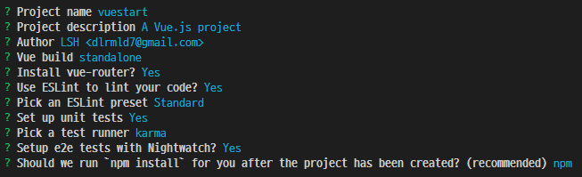
시작하기
npm install -g vue-cli
vue init webpack <project-name>

Slide 4
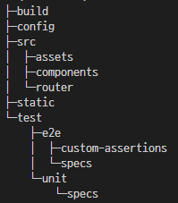
프로젝트 구조
build webpack에 대한 빌드 설정이 들어있다
config -> index.js파일에 서버, loader, build 배포 설정이 들어가 있다
src –> assets 정적리소스를 넣는곳 빌드시 base64인코딩으로 js파일에 포함된다
src –> components .vue 컴포넌트들을 넣게된다
src -> router SPA에 필수적인 기능이며 path와 컴포넌트를 설정한다
static 정적리소스이며 해당디렉토리 그대로 빌드 배포시 포함된다
test 컴포넌트별 단위테스트를 작성하게 된다

Slide 5
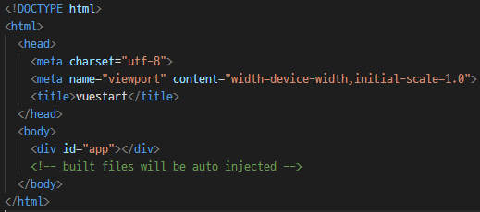
index.html
SPA시 시작하는 html파일
#app vue가 동작할 영역을 지정해주게된다

Slide 6
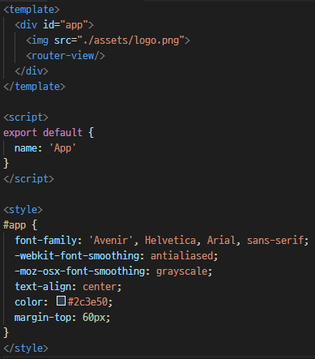
App.vue
최상위 시작 컴포넌트이며 <router-view>라는 컴포넌트를 통해서
router에 등록된 컴포넌트들을 path에
맞춰 해당위치에서 랜더링해준다.

Slide 7
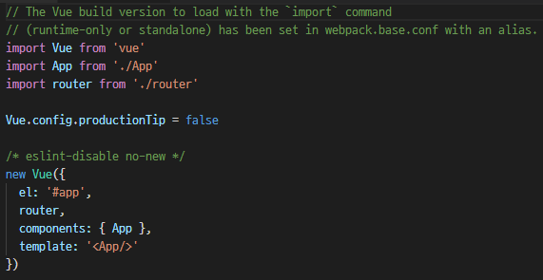
main.js
index.html에 App.vue 컴포넌트 생성 및 랜더링 시작 부분
해당 파일에 전역 설정부분들을 넣게된다

Slide 8
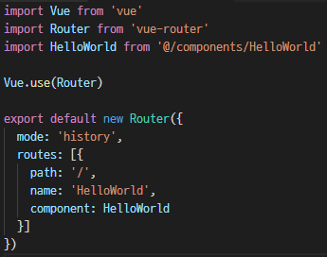
router
path와 랜더링할 컴포넌트를 등록한다
mode: ‘history’ 입력해줘야 일반웹처럼 url이 동작하게 됩니다.

Slide 9
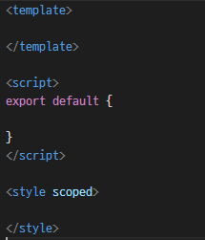
.vue 파일구조
template – html 템플릿을 정의하며 단일 root element로 시작해야됩니다.
lang=“pug” 라는 속성으로 template engine을 다르게 쓸 수 있습니다.
script – vue 라이프사이클과 규칙에 맞춰 자바스크립트를 작성하게 됩니다.
style – css 작성하며 scoped 옵션으로 css 적용범위를 제한하게 됩니다.
제한범위는 자신의 컴포넌트와 하위컴포넌트로 적용
lang=“scss” 라는 속성으로 상위집합 css문법을 사용할 수 있습니다.
각 lang 옵션은 추가로 환경설정을 해줘야 됩니다.

Slide 10
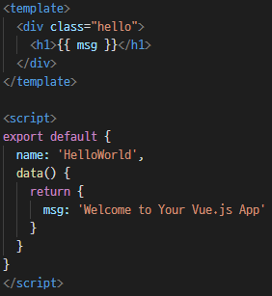
data 바인딩
기본 바인딩 문법은 {{ 변수 }}를 쓰게 됩니다.
data함수는 최초 컴포넌트가 랜더링될때 한번만 호출됩니다.

Slide 11
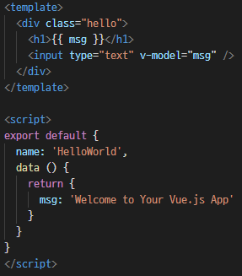
data input 양방향 바인딩
v-model=“변수” 속성으로 input 변경시 바인딩한 변수도 같이 변경됩니다.
그리고 해당 변수를 바인딩하는 곳에도 동기화되 같이 변경됩니다.

Slide 12
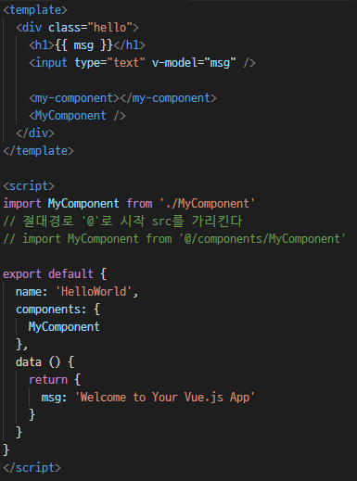
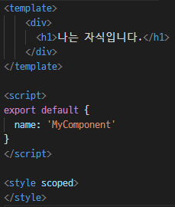
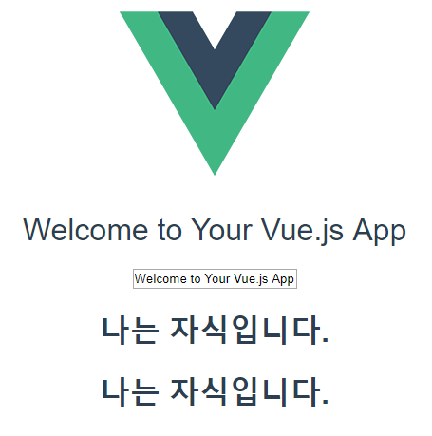
컴포넌트 생성 및 사용
새로운 vue파일을 생성합니다.
컴포넌트를 import후 등록해줍니다.
사용법은 스타일가이드 참조

Slide 13
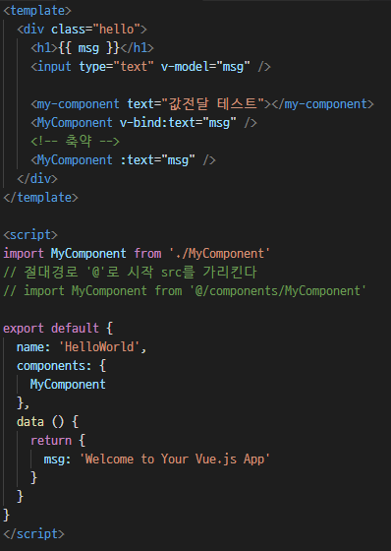
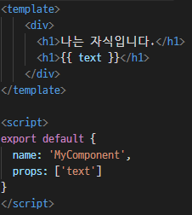
prop 자식 컴포넌트에 값 전달
재사용성을 생각하면 동적으로 값을 전달할 필요가 있습니다.
전달 받을 컴포넌트에 props로 정의해줘야합니다.
props에 정의한 이름 그대로 쓸경우 ‘text’ 문자열 데이터만 가능합니다
변수로 반딩할경우 v-bind: 통해 전달합니다.

Slide 14
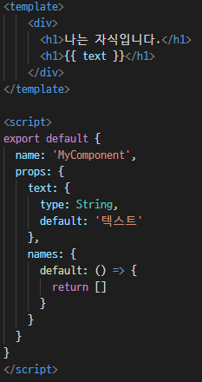
prop 옵션
prop에 상세한 옵션을 줄 수 있습니다.
대표적으로 type과 default 그밖에 API 문서 참조
default는 원시타입이 아닐경우 함수로 정의해줘야합니다.

Slide 15
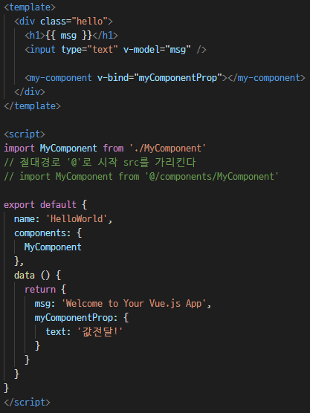
prop 한번에 전달
전달할 데이터가 많을 경우 일일 써주면
번거롭기때문에 v-bind로 한번에 전달 합니다.
단 해당 객체 프로퍼티를 prop이름과 맞춰줘야 합니다.

Slide 16
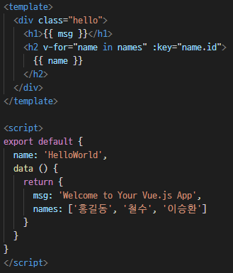
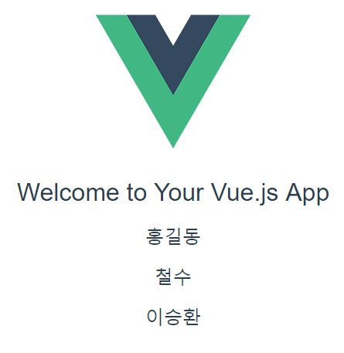
for 반복문
템플릿에 반복적인 태그를 반복문으로 처리 할 수 있습니다.
v-for를 쓰며 주의 할점은 :key=“x.id”가 필수값입니다.

Slide 17
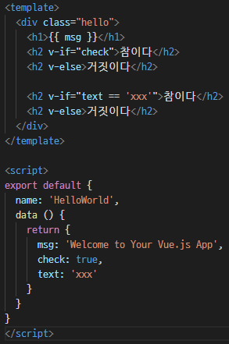
if 조건문
조건에 따라 랜더링을 바꿀수 있습니다.
다음 설명에서 이벤트를 연결해서
의미있는 결과를 만들어 보겠습니다.

Slide 18
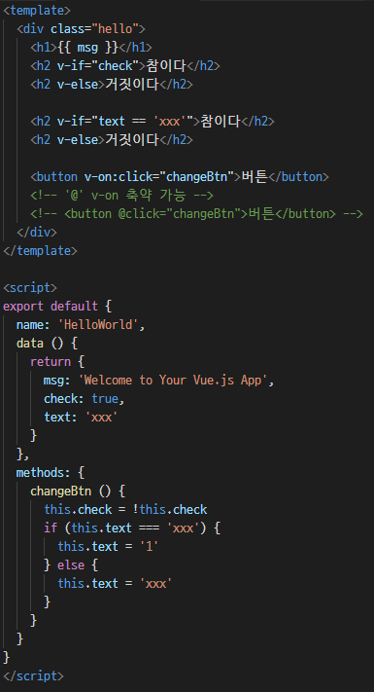
이벤트
이벤트시 실행할 함수는 methods에 정의하며
‘v-on:’ 또는 @ 축약문법을 쓸 수 있습니다
매개변수도 넘겨 줄 수 있습니다.

Slide 19
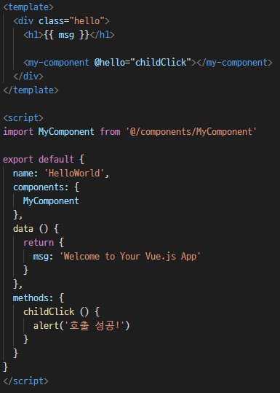
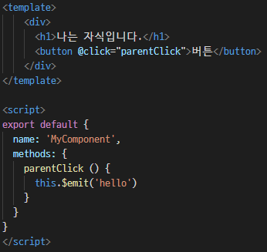
이벤트 전달 자식 -> 부모
재사용성을 생각하면 이벤트 역시 전달할 필요가 있습니다
$emit(커스텀이벤트 이름) 정의해줍니다.
그리고 부모컴포넌트에서 커스텀이벤트이름에 호출할 메소드를
지정해줍니다.

Slide 20
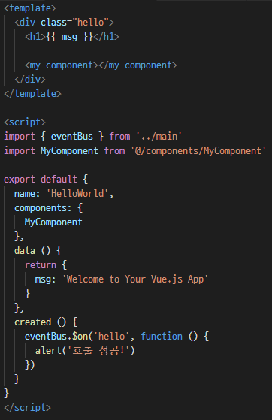
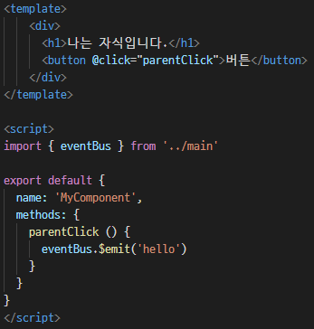

이벤트 버스 – 부모 -> 자식, 형제간
부득이하게 부모->자식, 또는 형제간 이벤트를 전달할
필요가 있을 수 있습니다.
이때 이벤트 버스를 정의해서 공유하게 됩니다.
적당한 js파일에 eventBus를
정의 해줍니다.
그리고 라이프사이클 created에
이벤트 호출시 함수를 정의해줍니다.

Slide 21
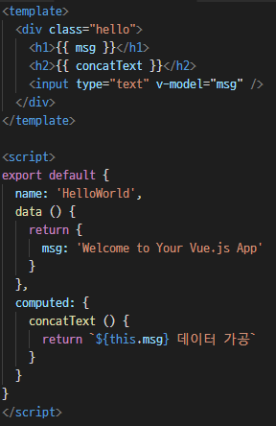
computed
computed는 얼핏보면 data와 비슷하거나 동일하게 보입니다
data 이름과 computed이름은 중첩되면 안됩니다
이녀석은 data를 가공할때 쓰는 녀석입니다.
예시로 장바구니가 있고 각각의 물품이 있을때 가격의 총합은
front에서 계산을 하게됩니다 그때 쓰게 되죠

Slide 22
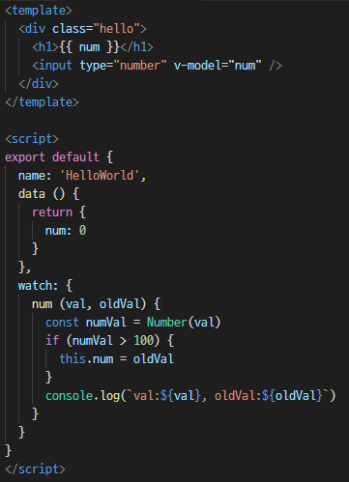
watch
data 값이 변경될때 마다 정의한 함수를 실행해줍니다.
유효성 잡을때 쓰게 됩니다.

Slide 23
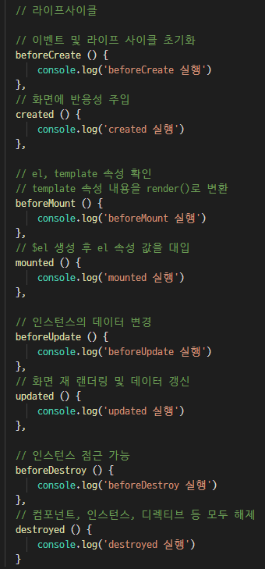
라이프사이클 훅
이 밖에도 몇몇 존재하는데 자세한 내용은 API 참조 및 검색
this.$el 이란 녀석이 있는데 해당 컴포넌트의
root element를 주입해줍니다
$(this.$el).find, $(this.$el).on 등등 jquery와 연계할 수 있다
단 주의할 점은 라이프사이클 mounted 부터 실제 DOM을
생성하기 때문에 그후부터 쓸 수 있다

Slide 24
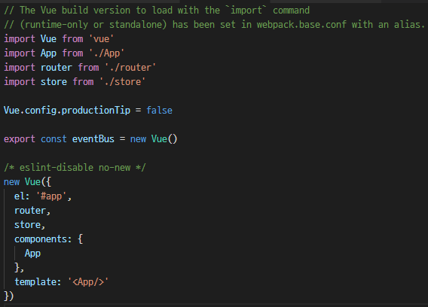
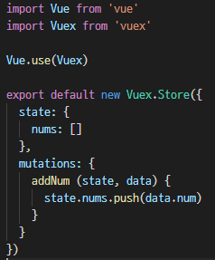
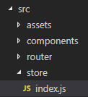
vuex 시작하기
컴포넌트간에 데이터 공유가 필요할 때가 있을 수 있습니다.
전역 설정시
npm i vuex
적당한 곳에 vuex를 작성해줍니다.

Slide 25
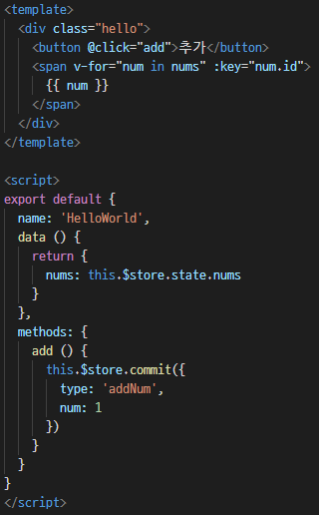
vuex 전역
그리고 컴포넌트에서 this.$store 로 접근하게 됩니다
data에 바인딩하거나 computed에 하거나 상관없습니다.
그리고 데이터 변경시 직접적으로 하지 않고 commit으로
mutations에 정의한 메소드를 호출해서 처리합니다
왜냐하면 데이터 추적해 디버깅을 쉽게하기 위해서 입니다.

Slide 26
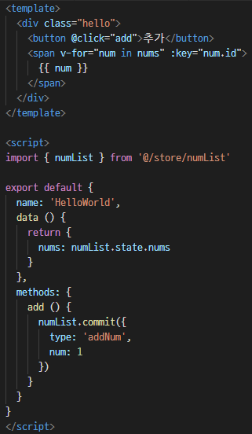
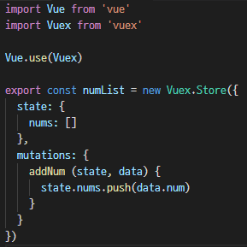
vuex 제한하기
vuex를 제한해서 쓸 수 있습니다.
eventBus 처럼 필요할때만 import해서 쓰는 거죠
자세한 내용은 API 문서 참조

Slide 27
끝으로
이밖에도 path 파라메터 받는 방법
<router-link>로 <a href> 대체 등 내용이 더 있지만 나머지는 검색
이정도까지 하게되면 대략적으로 API문서를 한결 수월해질 겁니다.
vue API
vuex API
vue.js 한국 사용자 모임

